Slide 1
UNIVERSIDAD DE LAS FUEZAS ARMADAS ESPE
INGENIERÍA EN SISTEMAS E INFORMÁTICA
Simbaña Quinsasamin Juan Gabriel
Simbaña Saransig Wilson Javier

Slide 2
PROYECTO PREVIO A LA OBTENCIÓN DEL TÍTULO DE INGENIERO EN SISTEMAS E INFORMÁTICA
TEMA : “INVESTIGACIÓN DE LAS PRÁCTICAS DE LA INGENIERÍA DE REQUISITOS EN LAS EMPRESAS DE DESARROLLO DE SOFTWARE DE LA CIUDAD DE QUITO Y GENERACIÓN DE UNA PROPUESTA METODOLÓGICA PARA LA MEJORA DE DICHAS PRÁCTICAS.”

Slide 3
AGENDA
Planteamiento del problema.
Justificación.
Objetivos.
Marco teórico.
Plan de investigación de campo.
Análisis de resultados.
Propuesta metodológica.
Trabajos relacionados.
Conclusiones.
Recomendaciones
Trabajo futuro.

Slide 4
PLANTEAMIENTO DEL PROBLEMA
Ecuador
Prácticas utilizadas
Ingeniería de requisitos (IR).
ESTUDIO
Acciones para fortalecer
Calidad del producto , Industria Software.

Slide 5
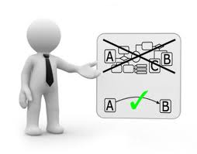
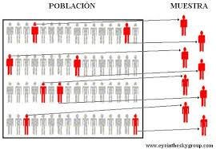
JUSTIFICACIÓN
Propuesta metodológica
IR.

Slide 6
OBJETIVOS
GENERAL
Investigar las prácticas de la ingeniería de requisitos en las empresas de desarrollo de software en la ciudad de Quito y generar una propuesta metodológica para la mejora de dichas prácticas.

Slide 7
OBJETIVOS
ESPECÍFICOS
Evaluar la situación actual de las prácticas en ingeniería de requisitos en las empresas de desarrollo de software de la ciudad de Quito.
Estudiar los diferentes modelos de calidad enfocados en la ingeniería de requisitos y adaptar las mejores prácticas al medio local.

Slide 8
OBJETIVOS
ESPECÍFICOS
Plantear la propuesta metodológica tendiente a mejorar la aplicación de buenas prácticas en ingeniería de requisitos, en la industria de desarrollo de software.

Slide 9
MARCO TEÓRICO
Ingeniería de requisitos
Proceso cooperativo, iterativo e incremental (Pohl, 1994), en el cual se descubren, analizan, documentan, comunican, validan y gestionan (Hull, Jackson, & Dick, 2011) las características o restricciones operativas y funcionales que se esperan del sistema, las cuales deben ser completas y acordadas (Pohl, 2010) entre los involucrados; de tal manera que sean la base para las posteriores fases del desarrollo del sistema.

Slide 10
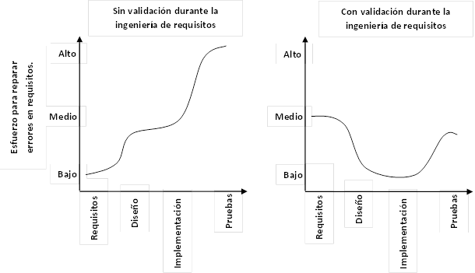
MARCO TEÓRICO

Slide 11
MARCO TEÓRICO
Proceso de ingeniería de requisitos
Proceso de ingeniería de requisitos (Klaus Phol, 2010)

Slide 12
MARCO TEÓRICO
Modelos de calidad
Modelo Integrado de Capacidad de Madurez – CMMI.
Estándar IEEE 830 -Especificación de Requisitos Software.

Slide 13
MODELOS DE CALIDAD
CMMI
Requisitos del negocio
Análisis,
Documentación,
Revisión
Negociación
Desarrollo de requisitos (RD)
Requisitos de referencia
Administración de requisitos (REQM)
Proceso de cambio
Proceso de cambio en requisitos gestionados por requirements management (CMMI®, 2010)

Slide 14
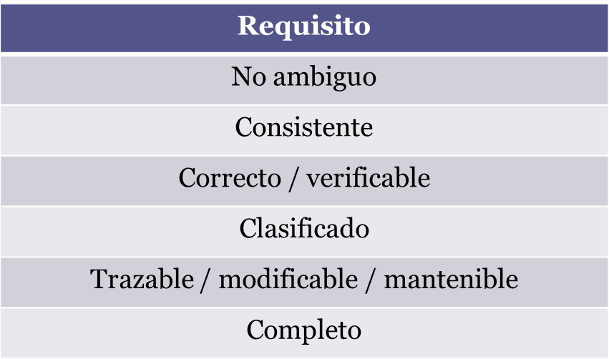
MODELOS DE CALIDAD
Estándar IEEE 830 -Especificación de Requisitos Software

Slide 15
PLAN DE INVESTIGACIÓN DE CAMPO
El estudio se realizó en 51 empresas elegidas de forma aleatoria, mediante una encuesta guiada, diseñada para utilizar estadística descriptiva sobre los datos recogidos.

Slide 16
PLAN DE INVESTIGACIÓN DE CAMPO
El presente estudio es de carácter exploratorio, su objetivo es determinar las prácticas de la IR que aplican las empresas de desarrollo de software, en la ciudad de Quito.
Las unidades de análisis para el presente estudio fueron las empresas de desarrollo de software, representadas por el líder de proyectos, el gerente de desarrollo o el desarrollador encargado de las actividades de la IR. En todos los casos hubo un solo representante por organización.

Slide 17
PLAN DE INVESTIGACIÓN DE CAMPO
Hipótesis
Las empresas de desarrollo de software de la ciudad de Quito, no aplican sistemáticamente los lineamientos de la Ingeniería de Requisitos.

Slide 18
PLAN DE INVESTIGACIÓN DE CAMPO
Población
Para el estudio la población estuvo conformada por las empresas y organizaciones dedicadas al desarrollo de software en la ciudad de Quito, que ascendieron a ochenta.

Slide 19
PLAN DE INVESTIGACIÓN DE CAMPO
Muestra
En la investigación participaron 51 empresas de desarrollo de software, radicadas en la ciudad de Quito; considerando que en esta ciudad se concentra aproximadamente el 49% de las empresas. La muestra se estableció utilizando la fórmula del método estadístico para una población finita.

Slide 20
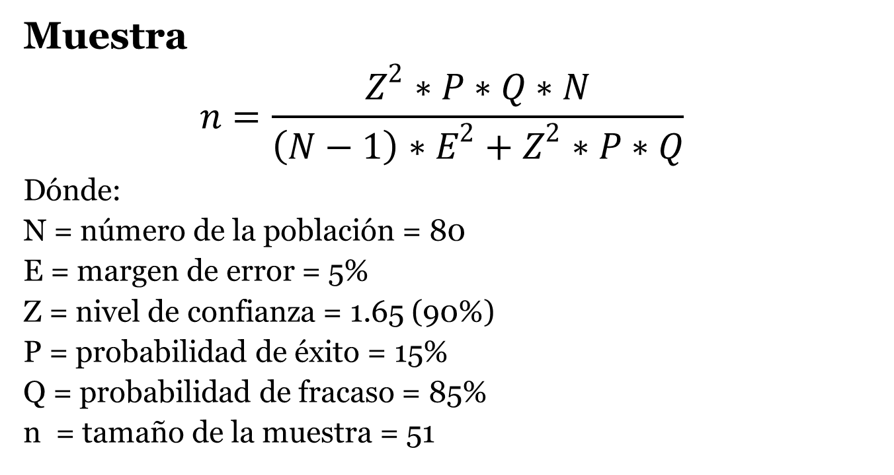
PLAN DE INVESTIGACIÓN DE CAMPO
Muestra
$$n=\frac{Z^{2}∗P∗Q∗N}{\left(N−1\right)∗E^{2}+Z^{2}∗P∗Q}$$
Dónde:
N = número de la población = 80
E = margen de error = 5%
Z = nivel de confianza = 1.65 (90%)
P = probabilidad de éxito = 15%
Q = probabilidad de fracaso = 85%
n = tamaño de la muestra = 51

Slide 21
PLAN DE INVESTIGACIÓN DE CAMPO
Elaboración del instrumento de investigación
Las preguntas estuvieron enfocadas a los siguientes tópicos:
Tiempo de vida de la organización.
Certificaciones que ha obtenido.
Tamaño de los equipos de desarrollo.
Número de proyectos de desarrollo.
El proceso de ingeniería de requisitos que aplican.
Las técnicas utilizadas en cada una de las fases de la IR.
Problemas detectados en su organización en el ámbito de la IR.

Slide 22
ANÁLISIS DE RESULTADOS
Tiempo de vida la empresa o departamento de desarrollo de software
 |  | Frecuencia | Porcentaje
Válidos | 1-4 años | 10 | 19.6
 | 5-15 años | 28 | 54.9
 | más de 15 años | 13 | 25.5
 | Total | 51 | 100.0

Slide 23
ANÁLISIS DE RESULTADOS
Número de proyectos de software desarrollados en los 2 últimos años, de acuerdo a su tamaño
 |  | Frecuencia | Porcentaje
Válidos | menor a 1 mes de desarrollo | 398 | 68.98
 | 1 - 6 meses de desarrollo | 83 | 14.38
 | más 6 meses de desarrollo | 96 | 16.64
 | Total | 577 | 100

Slide 24
ANÁLISIS DE RESULTADOS
Número de personal especializado en ingeniería de requisitos
 | Posee personal especializado en IR
Tamaño empresa | SI | Porcentaje | NO | Porcentaje
De 1 a 5 Empleados | 3 | 17,65% | 14 | 82,35%
De 6 a 20 empleados | 8 | 38,10% | 13 | 61,90%
Más de 20 empleados | 4 | 30,77% | 9 | 69,23%
Total | 15 | 29,40% | 36 | 70,60%

Slide 25
ANÁLISIS DE RESULTADOS
Número de empresas con certificación CMMI
Tamaño empresa | SI | Porcentaje | NO | Porcentaje
De 1 a 5 Empleados | 0 | 0.00% | 17 | 33,33%
De 6 a 20 empleados | 0 | 0.00% | 21 | 41,18%
Más de 20 empleados | 1 | 1.97% | 12 | 23,53%
Total | 1 | 1.97% | 50 | 98.03%

Slide 26
ANÁLISIS DE RESULTADOS
Número de empresas con certificación ISO
Tamaño empresa | NO | Porcentaje | SI | Porcentaje
De 1 a 5 Empleados | 17 | 33,33% | 0 | 0.00%
De 6 a 20 empleados | 17 | 33,33% | 4 | 7,84%
Más de 20 empleados | 12 | 23,53% | 1 | 1,96%
Total | 46 | 90.20% | 5 | 9.80%

Slide 27
ANÁLISIS DE RESULTADOS
Describa el proceso de ingeniería de requisitos que sigue su empresa o departamento

Slide 28
ANÁLISIS DE RESULTADOS
Señale las técnicas y/o estándares que aplica en cada fase del proceso de ingeniería de requisitos
Fase del proceso | Nombre de la técnica | Porcentaje
Elicitación | Entrevista | 32,30%
 | Grupos de trabajo | 24,20%
 | Estudio de sistemas existentes | 22,60%
Análisis | Casos de uso | 40,50%
 | Escenarios | 26,20%
 | Modelo de clases | 21,40%
Negociación | Negociación win - win | 47,10%
 | Matriz de interacción | 41,20%
 | Otras | 11,80%
Documentación | Lenguaje natural | 71,40%
 | Otros | 28,26%
Validación | Prototipos | 35,20%
 | Control documental | 24,10%
 | Inspecciones | 20,40%
Gestión | Un solo criterio | 63.60%
 | Clasificación y top-ten | 22,70%

Slide 29
Análisis entre las 2 preguntas anteriores
Descripción del proceso de IR
Técnicas señaladas en cada fase del proceso de IR

Slide 30
PROPUESTA METODOLÓGICA
La metodología define las fases, actividades y técnicas a emplear en el proceso de ingeniería de requisitos para el desarrollo de software.
Se adapta al mercado ecuatoriano donde su principal interés es la rapidez con la que se pueda obtener los requisitos, por tal motivo en la presente existen tareas iterativas que ayudan a un mejor análisis, gestión y rapidez en el proceso de ingeniería de requisitos.

Slide 31
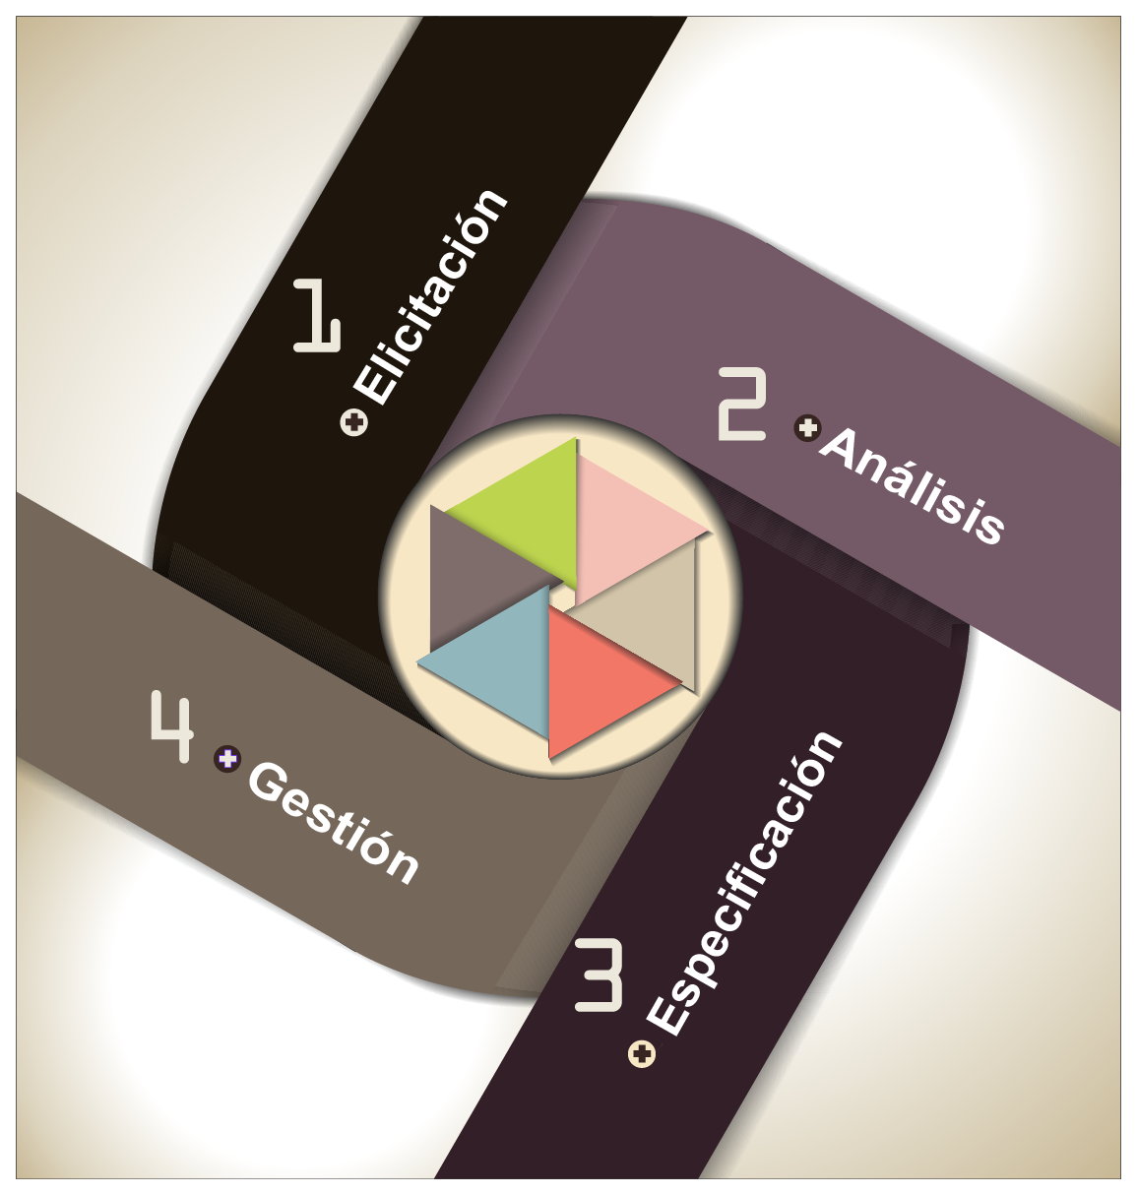
PROPUESTA METODOLÓGICA

Slide 32
FASES DE LA METODOLOGÍA PROPUESTA
Fase: Elicitación
Actividad 1: Identificar los proveedores de requisitos.
Actividad 2: Planificar y efectuar las actividades de elicitación.
Fase: Análisis
Actividad 1: Identificar los procesos del sistema.
Actividad 2: Preparación de requisitos finales.

Slide 33
FASES DE LA METODOLOGÍA PROPUESTA
Fase: Especificación
Actividad 1: Descripción de requisitos.
Actividad 2: Almacenar los requisitos en un repositorio central.
Fase: Gestión
Actividad 1: Priorizar requisitos.
Actividad 2: Administrar los cambios en los requisitos.

Slide 34
TRABAJOS RELACIONADOS
Se encontró un trabajo realizado por miembros de la IEEE, en Malasia llamado “Investigation into Requirements Management Practices in the Malaysian Software Industry” este estudio se realizó para tener un conocimiento de las prácticas de ingeniería de requisitos en dicho país a nivel de CMM 2. Fue un estudio realizado a diferentes empresas por medio de un cuestionario para la obtención de los datos.

Slide 35
TRABAJOS RELACIONADOS
Otro trabajo realizado por la Facultad de Ingeniería y Ciencias Exactas, UADE, Ciudad Autónoma de Buenos Aires, llamado “Prácticas de Ingeniería de Requerimientos en el desarrollo de aplicaciones Web” este estudio se realizó en diferentes empresas de Argentina, específicamente en IR para aplicaciones web.

Slide 36
CONCLUSIONES
Hasta el momento ninguna empresa nacional ha obtenido una certificación CMMI en sus procesos de desarrollo de software.

Slide 37
CONCLUSIONES
No se realiza una adecuada documentación escrita, proceso importante que permite preservar una base sobre un proyecto, que puede ayudar a los miembros de la empresa para la toma de decisiones en futuros proyectos.

Slide 38
CONCLUSIONES
Se realiza un alto porcentaje de mantenimiento al software construido, debido a que se realiza una deficiente especificación de requisitos.

Slide 39
CONCLUSIONES
La falta de personal capacitado en Ingeniería de requisitos explica el bajo porcentaje de empresas que cumplen adecuadamente con el ciclo del proceso de IR.

Slide 40
RECOMENDACIONES
Debido al alto costo de una certificación CMMI el gobierno local debería apoyar a las empresas que se dedican al desarrollo de software para que puedan obtener estas certificaciones para su proceso de desarrollo y de esta forma lograr un software de calidad y contribuir al cambio de la matriz productiva.

Slide 41
RECOMENDACIONES
Todas las empresas deben realizar una adecuada documentación de los requisitos que se van a desarrollar, los cuales deben estar especificados correctamente de tal forma que se pueda llegar a entender el dominio y tomar decisiones más apegadas a la realidad y por lo tanto realizar una validación idónea.

Slide 42
RECOMENDACIONES
Es importante realizar una adecuada ingeniería de requisitos para que no exista inconvenientes a futuro y el mantenimiento sea mínimo, esto ayudará a reducir costos, obtener una buena relación con los clientes y expandirse en el mercado de software local e internacional, que según el estudio está en crecimiento en los últimos años.

Slide 43
RECOMENDACIONES
Si bien los requisitos tienden a cambiar o evolucionar, la metodología propuesta en el presente trabajo de fin de carrera tiene como objetivo la iteración de sus fases, de manera que se puede detectar cambios o evolución de requisitos en etapas tempranas del proceso de desarrollo, además se incluye la interacción con el cliente, se debe poner principal énfasis en ayudarle a conocer que requisitos son su responsabilidad.

Slide 44
TRABAJOS FUTUROS
Ante el escenario descrito, surge la necesidad de crear sinergia entre la universidad y la empresa para el desarrollo de proyectos orientados a la solución de los problemas detectados. Es necesario generar proyectos de capacitación para el personal que es responsable de realizar las actividades de: recolección, análisis, especificación, validación y gestión de requisitos. Así también es necesario, diseñar soluciones que permitan la implementación de las buenas prácticas de la IR en las empresas del sector, acorde a sus características particulares.

Slide 45
TRABAJOS FUTUROS
Queda abierta la posibilidad de profundizar el estudio de los tópicos abordados, utilizando otras herramientas de investigación. Por ejemplo, es necesario determinar si el alto porcentaje de proyectos orientados al mantenimiento correctivo se debe a la mala calidad de los requisitos.

Slide 46
FIN

